Slide 1
FUNDAMENTOS ECONÓMICOS CLASE 33 4.1.1 Ciclo económico y PIB. Mayo 2022

Slide 2
Ciclo económico
Definición técnica: El ciclo económico es una serie de fases por las que pasa la economía y que suceden en orden hasta llegar a la fase final en la que el ciclo económico inicia de nuevo.
Cada ciclo económico pasa por periodos de expansión y periodos de recesión, lo cual ha sido frecuente a lo largo de la historia económica y recibe nombres como “fluctuaciones económicas”.
Se le conoce como ciclo debido a que una vez terminado comienza de nuevo formando, precisamente, un ciclo o circulo, aunque es imprevisible.

Slide 3
Fases de los ciclos económicos
Suele dividirse la vida del ciclo económico en las siguientes fases:
Recuperación: La economía se encuentra estancada o crece ligeramente.
Expansión: Fase de mayor crecimiento económico.
Auge: El crecimiento económico empieza a mostrar señales de agotamiento.
Recesión: La actividad económica se reduce. Implica una disminución del consumo, la inversión y la producción, produciendo despidos y aumento del desempleo.

Slide 4
Depresión: Es la fase de recesión continua en el tiempo y sin previsión de mejoría.
La duración de los ciclos económicos es muy variable y rara vez tienen la misma temporalidad. En ocasiones se han dado las 5 fases en tan solo dos años y en otras ocasiones han pasada más de diez años para ver todas las fases.

Slide 5
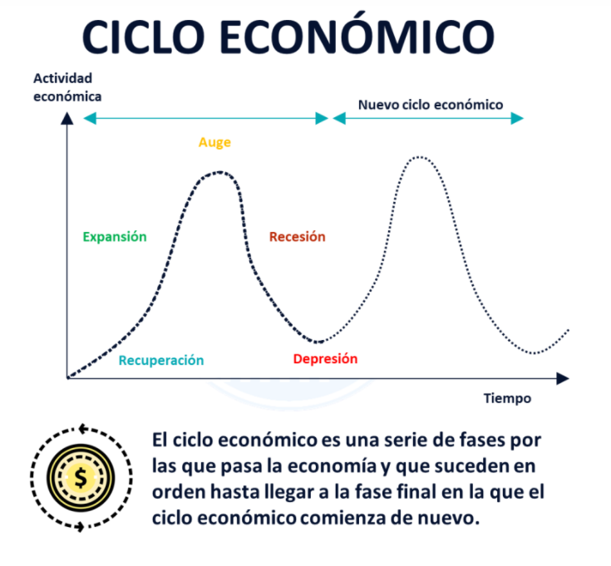
Ciclo económico

Slide 6
PRODUCTO INTERNO BRUTO (PIB).
¿QUÈ ES EL PRODUCTO INTERNO BRUTO?
Es el valor de mercado (en unidades monetarias, por ej.: USD) de todos los bienes y servicios finales producidos por la economía de un país durante un determinado período de tiempo (trimestre o año).
Valor de marcado: debe sumarse la producción de naranjas, autos, tortillas, consultas, etc. y para ello se usa el precio al que c/u se vende en los mercados.
Bienes y servicios finales: se consideran solo los bienes y servicios terminados para evitar duplicar datos, así al considerar la producción de una mesa se tomará el precio final de dicha mesa y no el de la madera, clavos y barniz (llamados, en éste caso, bienes intermedios) usados para producir dicha mesa.
Producidos en un país: los automóviles de FORD fabricados en la planta de Hermosillo, Son. forman parte del PIB de México y no del de EE UU. Esos mismos autos formarían parte del PNB (Producto Nacional Bruto) de EE UU.
Bruto: Se refiere a que NO se contabilizan los inventarios, apreciaciones y depreciaciones de capital, como el de los equipos o maquinaria.

Slide 7

¿PORQUÈ ES IMPORTANTE QUE CREZCA EL PIB?
Indica la competitividad de las empresas. Si la producción de las empresas mexicanas no crece a un ritmo mayor, significa que no se está invirtiendo en la creación de nuevas empresas, y por lo tanto, la generación de empleos tampoco crece al ritmo deseado.
Si el PIB anual de un país crece por debajo de la tasa de crecimiento anual de su población significaría que cada ciudadano, en promedio, tendrá menor cantidad de bienes o servicios para satisfacer sus necesidades, es decir la ciudadanía será más pobre.
Si el PIB anual crece por debajo de la inflación anual implicaría que las empresas NO querrían ofrecer aumentos salariales mayores a la inflación y los trabajadores perderían poder adquisitivo.

Slide 8
Un crecimiento del PIB representa mayores ingresos para el gobierno a través de impuestos, pues al aumentar el PIB aumentan las ventas y con ello los ingresos del IVA y el IEPS, al aumentar el PIB aumentan los empleos y los ingresos por pago del ISR de los trabajadores y empresas.
Si el gobierno desea mayores ingresos, deberá fortalecer las condiciones para la inversión no especulativa, es decir, inversión directa en empresas; y también fortalecer las condiciones para que las empresas que ya existen sigan creciendo y no cierren o desaparezcan.

Slide 9

¿Cómo se calcula el Producto Interno Bruto? Existen tres métodos para calcular el PIB de un país: 1. Método del gasto (más utilizado): Suma todas las erogaciones realizadas para la compra de bienes y servicios finales producidos dentro de la economía, excluyendo bienes intermedios. El PIB de México para el año 2018 fue de: 1.26 billones de usd. 2. Método del ingreso. 3. Método del valor agregado.
?

Slide 10

MÉTODO DEL GASTO
Suma los gastos de consumo, inversión, compras gubernamentales de bienes y servicios y las exportaciones netas.
C + I + G +(X-M)=Gasto agregado=PIB

Slide 11
MÉTODO DEL INGRESO
Suma de todo ingreso ganado por los oferentes de recursos en una economía durante un periodo.
Gasto agregado= PIB = ingreso agregado

Slide 12
Valor agregado: Diferencia que se da en cada una de las etapas de producción entre en valor del producto y el costo de los bienes intermedios
Etapa de producción | Valor de Venta(1) | Costo de los bienes intermedios(2) | Valor agregado(3)
Talador | $ 20 | ___ | $ 20
Maderería | 50 | $ 20 | 30
Manufactura | 120 | 50 | 70
Distribuidor | 200 | 120 | 80
 | $200 |  | $200

Slide 13
MÉTODO DEL VALOR AGREGADO
Suma de los valores agregados de las diversas etapas de producción y en todos los sectores de la economía. El valor agregado que agrega una empresa en el proceso de producción es igual al valor de su producción menos el valor de los bienes intermedios.

Slide 14


PIB PER CÁPITA
El PIB per cápita es el promedio de Producto Interno Bruto por cada persona. Se calcula dividiendo el PIB total del país por la cantidad de habitantes de la economía. En México es de +/- 9 500 USD/año. (2018)

Slide 15
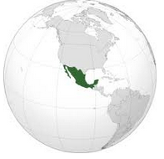
PIB NOMINAL VS. PIB REAL Si realizamos la comparación del PIB de un país de dos años diferentes se puede presentar diferencia, como es natural, debido a dos situaciones: 1. Por una parte a que efectivamente se haya presentado un crecimiento o disminuciòn del PIB. 2. Por otra parte a que hayan variado los precios de forma significativa. Lo anterior establece la diferencia entre el PIB nominal y el PIB real. La ventaja del PIB real es que elimina la distorsión que produce la variación de los precios y nos indica REALMENTE cuanto creció el PIB.

Slide 16
Veamos un ejemplo:
Suponer que la economía de un país es muy básica y solo se produce leche:
En el año 2000 se producen 100 litros de leche, siendo el precio de la leche de 1 euro/litro. Por tanto, el PIB (año 2000) es de 100 euros.
En el año 2001 se producen 110 litros de leche, siendo ahora el precio de la leche de 1,2 euros/litro. El PIB (año 2001) es de 132 euros.
Si calculamos el crecimiento del PIB entre estos dos años obtenemos un 32%, pero si eliminamos la variación del precio de la leche el crecimiento es significativamente menor.
Si mantenemos en 2001 el precio del año anterior, entonces el PIB (2001) es de 110 euros (110 litros * 1 euro/litro). Luego el crecimiento del PIB sería del 10% (=110/100).
En el primer caso (crecimiento del 32%) hemos comparado PIB nominales (cada uno medido en los precios vigentes en su ejercicio), mientras que en el segundo caso (crecimiento del 10%) hemos comparado PIB reales (ambos PIB medidos aplicando el mismo precio).

Slide 17
PIB NOMINAL
Producción de bienes y servicios valorados a precios vigentes. Para sacar el PIB nominal es necesario tener los precios y cantidades de los bienes para luego multiplicarlos y obtener el resultado

Slide 18
PIB REAL
Producción de bienes y servicios valorados y considerando la variación de precios de los bienes y servicios en el periodo seleccionado.
PIB real = PIB nominal / deflactor del PIB
El "deflactor del PIB" es un índice de precios que recoge la variación que se ha producido en el nivel de precios de un país durante un periodo determinado.
En el ejemplo anterior, el deflactor del PIB sería 1.2, puesto que: Precios 2001/Precios 2000 = 1.2/1 = 1.2 Por lo tanto el PIB real del año 2001 es: 132/1.2 = 110 Euros.

Slide 19
CONTABILIDAD PARA LOS CAMBIOS EN LOS PRECIOS
El producto interno bruto mide el valor del producto en la monedad actual.
PIB nominal y PIB real
Basado en los precios que prevalecen en el momento de la transacción, PIB en moneda actual.
Medida del PIB que elimina el impacto del cambio en los precios de los bienes y servicios por efecto de la inflación.

Slide 20
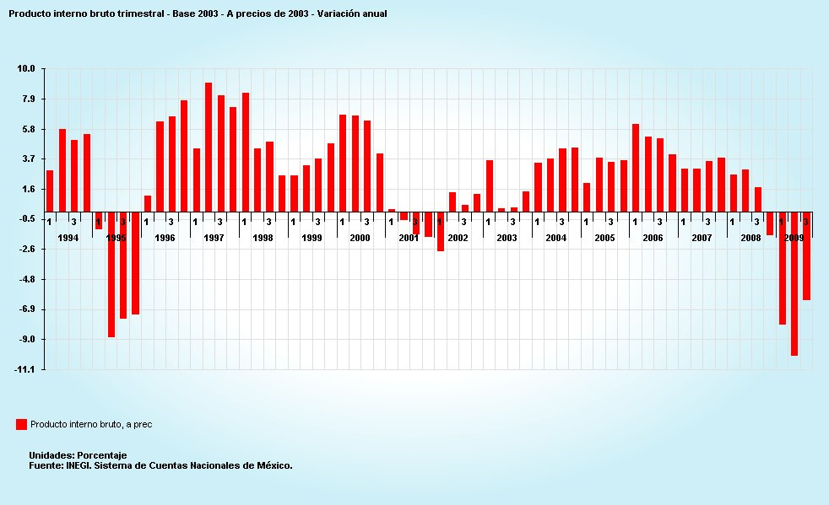

Slide 21
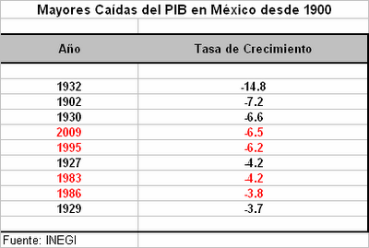

Slide 22
Análisis de las dos tablas anteriores:
En la primera tabla tenemos el comportamiento del PIB para la economía mexicana durante 16 años (1994-2009) por trimestres: podemos observar, de manera destacada, dos grandes caídas en el PIB, la del año 1995 (producto del «efecto tequila o error de diciembre») y la del año 2009 (asociada con la crisis de las hipotecas de los EE UU).
En la segunda tabla observamos las mayores caídas (anuales) del PIB mexicano: en 1932 de menos 14.8 % que se origino por la «gran depresión» en los EE UU.

Slide 23
EL PIB POR SECTORES
Actividades primarias
INCLUYE A: la agricultura, ganadería, pesca, caza y aprovechamiento forestal.

Slide 24
Actividades Secundarias
El PIB de las actividades secundarias està integrado, principalmente, por la minería; generación de electricidad, agua y suministro de gas por ductos al consumidor final; la construcción y las industrias manufactureras como la automotriz.

Slide 25
Actividades Terciarias
Servicios financieros y de seguros (importantísimos), servicios educativos, servicios de salud y de asistencia social, servicios turísticos, servicios de transporte, culturales, deportivos y servicios recreativos o de ocio y otros servicios excepto actividades del Gobierno”

Slide 26
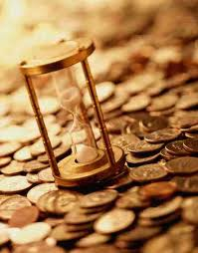
FIN

